Slide 1

Мадагаскар

Slide 2

Мадагаскар

Slide 3
Остров Мадагаскар омывается водами Индийского океана и располагается около восточного побережья Южной Африки, отделённый от неё Мозамбикским проливом. Высшей точкой является потухший вулкан Марумукутру (2,876 м), который находится в горном массиве Царатанана, в северной части острова. Столица государства Антананариву. Общая площадь государства — 587,040 км². Длина около 1600 км, ширина свыше 600 км.

Slide 4
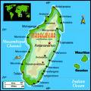
Мадагаскар

Slide 5
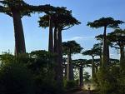
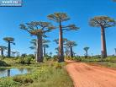
Морондава

Slide 6
Климат острова формируется юго-восточным пассатом и Южно-Индийским антициклоном. На острове представлены три климатических пояса: тропический муссонный климат на восточном побережье, умеренный морской климат в центральном нагорье и засушливый климат в пустыне на южной оконечности острова. Западное побережье заметно суше восточного, так как пассат теряет влагу на восточном побережье и центральном нагорье. Типичные годичные нормы осадков: 350 см для южного побережья, 140 см для центрального нагорья (в данном случае, для столицы страны — Антананариву), 32 см на юге острова, на границе с пустыней.

Slide 7
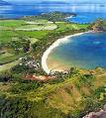
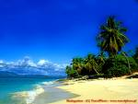

МАДАГАСКАР

Slide 8
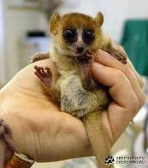
Лемуры — семейство эндемичных приматов, насчитывающее порядка 75 видов, включая 17 вымерших. С приходом человека все крупные лемуры были истреблены, самым крупным на данный момент является индри, весящий примерно 10 кг. Вымерший гигантский лемур-ленивец (лат. Archaeoindris) достигал размера гориллы и весил более 200 кг. Практически все виды лемуров находятся на грани вымирания и занесены в Красную книгу.

Slide 9
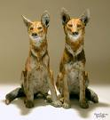
Мадагаскарские хищники — эндемичное семейство млекопитающих хищников состоящее в близком родстве с мангустами и насчитывающее 8 видов. Семейство делится на два подсемейства: мунго (лат. Galidiinae) и малагасийские циветты (лат. Euplerinae). Ранее на острове существовал вымерший вид гигантской фоссы (лат. Cryptoprocta spelea), охотившийся на гигантских лемуров, однако в связи с истреблением лемуров человеком, вымерла и гигантская фосса, лишившись кормовой базы.

Slide 10
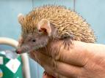
Тенреки — неэндемичное семейство млекопитающих, однако вне Мадагаскара встречаются всего три вида, в то время как на Мадагаскаре проживает около 30 эндемичных видов. Семейство широко распространено и заняло на острове различные экологические ниши. Например, болотный тенрек (лат. Limnogale mergulus) занял нишу бобра и внешне напоминает выхухоль, а малый тенрек (лат. Echinops telfairi) внешне чрезвычайно похож на ежа.

Slide 11
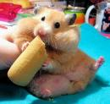
Грызуны — представлены эндемичным подсемейством Nesomyidae семейства Nesomyinae. Так же как и тенреки заняли множество экологических ниш, внешне эволюционировав в подобия таких грызунов как: полёвка, песчанка, мышь, крыса и даже кролик. В подсемейство входит 10 родов и 14 видов. Предположительно, миграция предков Nesomyidae произошла 20-25 миллионов лет назад.

Slide 12

Рукокрылые — на острове встречаются около 30 видов летучих мышей, половина из которых эндемики. 7 видов занесены в международную Красную книгу, и один вид из рода домовых гладконосов находится на грани вымирания — Scotophilus borbonicus (русского названия не существует).

Slide 13
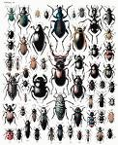
Жесткокрылые — 109 эндемичных видов из рода Pogonostoma и 65 эндемичных видов из рода Physodeutera.

Slide 14
№ Название Столица Население Площадь км²
1 Диана Анциранана 485,800 19,266
2 Сава Самбава 805,300 25,518
3 Итаси Миаринариву 643,000 6,993
4 Аналаманга Антананариву 2,811,500 16,911
5 Вакинанкаратра Анцирабе 1,589,800 16,599
6 Бунгулава Цируанумандиди 326,600 16,688
7 Суфия Анцухихи 940,800 50,100
8 Буени Махаджанга 543,200 31,046
9 Бецибука Маэватанана 236,500 30,025
10 Мелаки Маинтирану 175,500 38,852
11 Алаутра-Мангуру Амбатундразака 877,700 31,948
12 Ацинанана Туамасина 1,117,100 21,934
13 Аналанджируфу Фенуариву 860,800 21,930
14 Амурун’и Маниа Амбуситра 693,200 16,141
15 Верхняя Мациатра Фианаранцуа 1,128,900 21,080
16 Ватувави-Фитувинани Манакара 1,097,700 19,605
17 Ациму-Ацинанана Фарафангана 621,200 18,863
18 Ихурумбе Ихуси 189,20 26,391
19 Менабе Мурундава 390,800 46,121
20 Ациму-Андрефана Тулиара 1,018,500 66,236
21 Андруи Амбувумбе-Андруи 476, 600 19,317
22 Ануси Таулантару 544,200 25,731

Slide 15
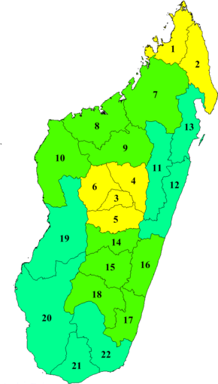

Slide 16
Соңы
Дайындаған: Қожабай Дәуірбек

